Slide 1
ПИЛОСОС З ПИЛОЗБІРНИКОМ

Slide 2
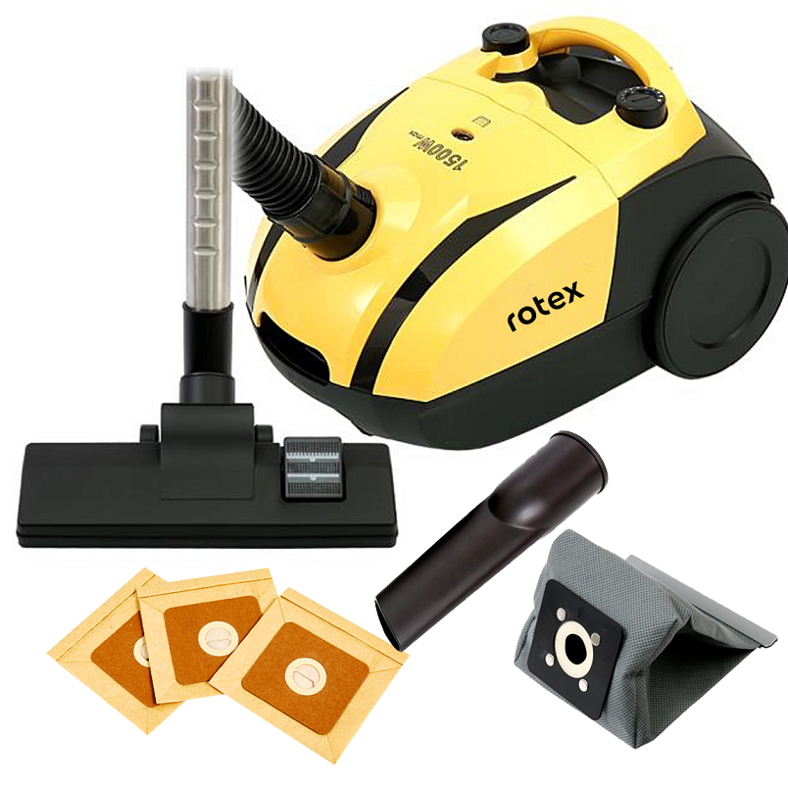
RVB03-P
Потужність 1500 Вт
Металева телескопічна труба
Універсальна щітка з перемикачем “килим/підлога”
2 додаткові насадки (щілинна та для пилу)
Автоматичне змотування шнура
Довжина шнура 5 м
Індикатор наповнення мішка
Багаторазовий тканинний пилозбірник, 2 л
В комплекті: три паперових пилозбірника, 2 л
Колір: жовтий/чорний

Slide 3
Дякуємо за увагу!
ВІДДІЛ ПРОДАЖІВ
(044) 207-10-43 (вн.1028)
sale@rotex.net.ua
СЕРВІСНЕ ОБСЛУГОВУВАННЯ
(044) 207-10-47
support@rotex.ua
Україна, м. Київ

